Slide 1
Formation à l’utilisation du système

Slide 2
Le module Réhabilitation

Slide 3
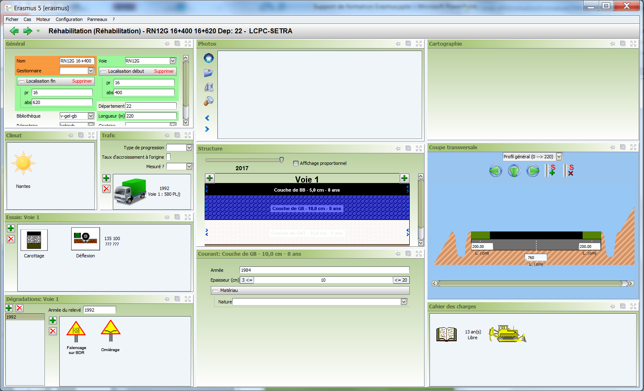
L‘interface
La réhabilitation

Slide 4
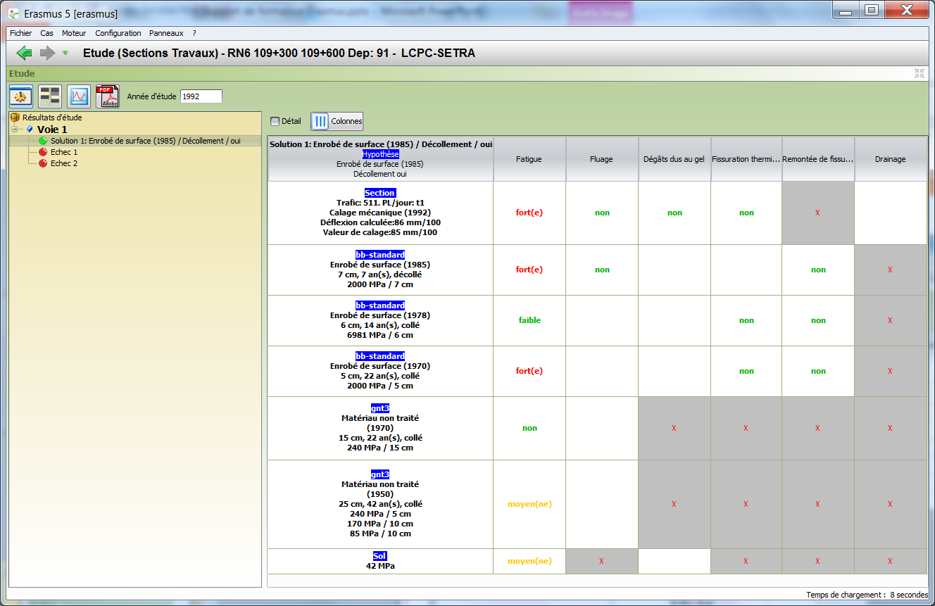
Le diagnostic – Résultats
Les problèmes
Les objets
La réhabilitation

Slide 5
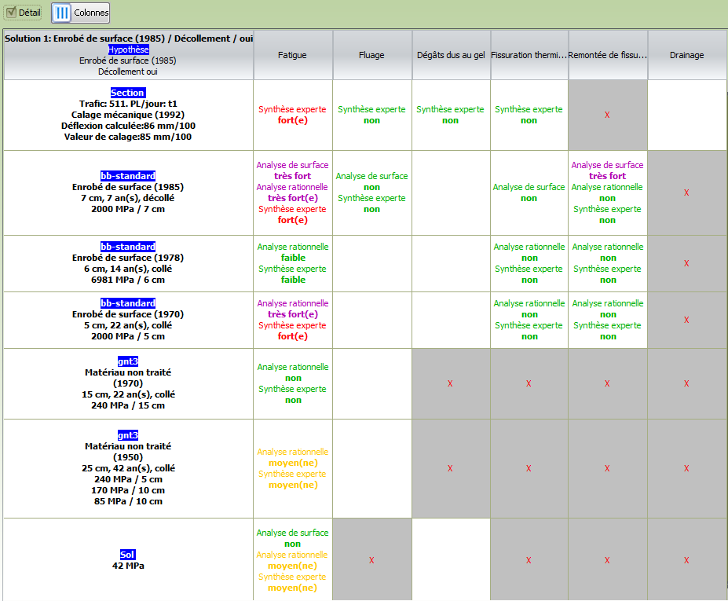
Le diagnostic – Cohérence globale
L’hypothèse éventuelle
La concordance
La réhabilitation

Slide 6
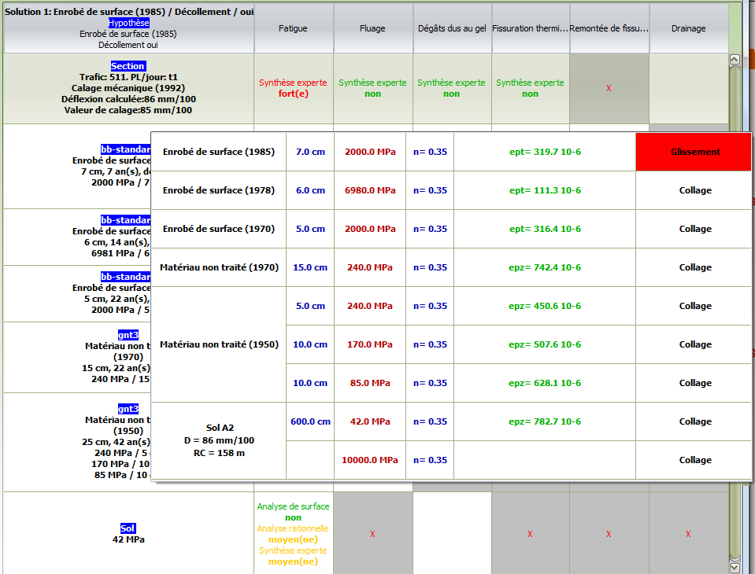
Le diagnostic – Modèle mécanique
La réhabilitation

Slide 7
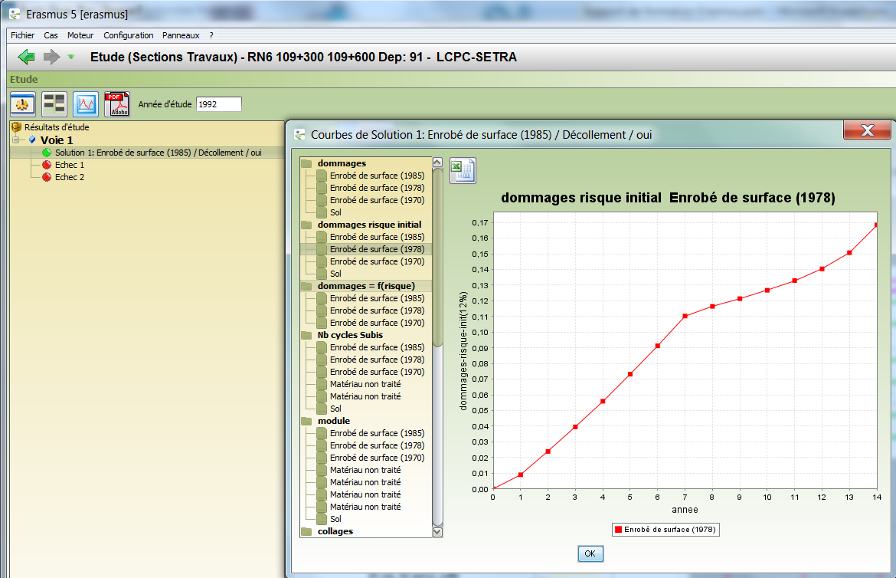
Le diagnostic – Courbes
La réhabilitation

Slide 8
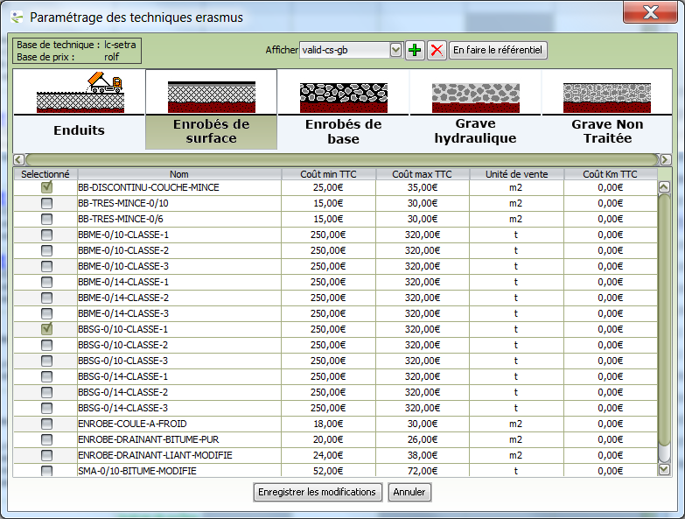
La conception – Techniques
La réhabilitation

Slide 9
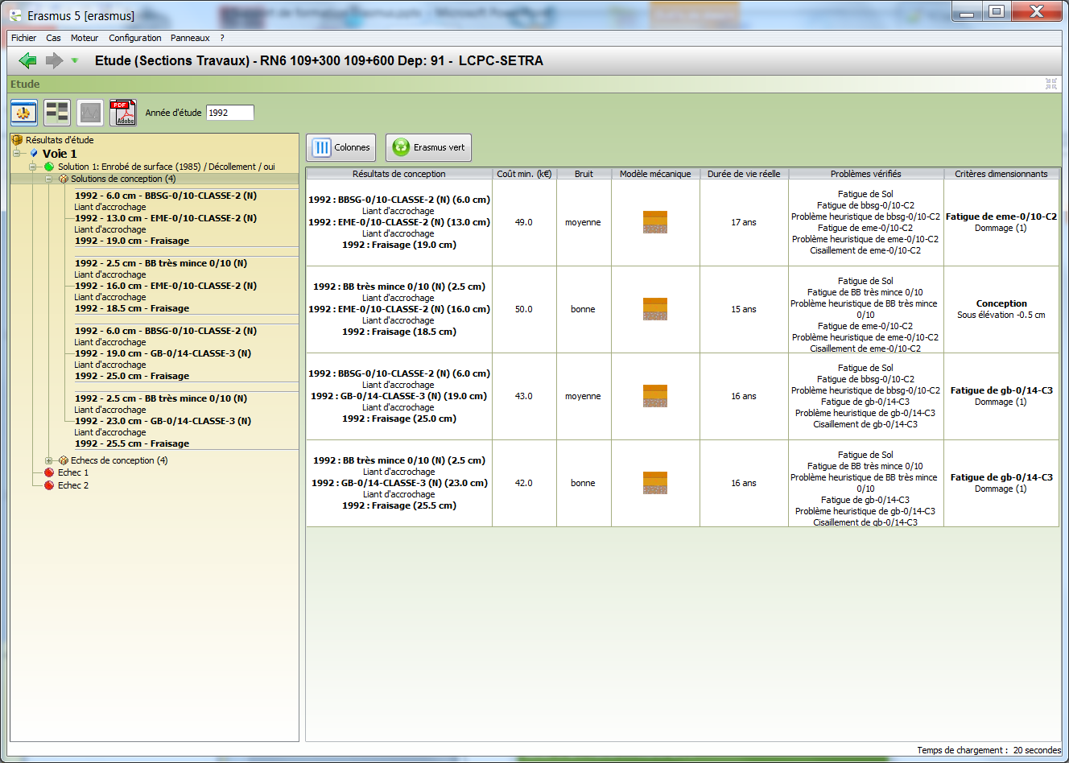
La conception – Résultats
La réhabilitation

Slide 10
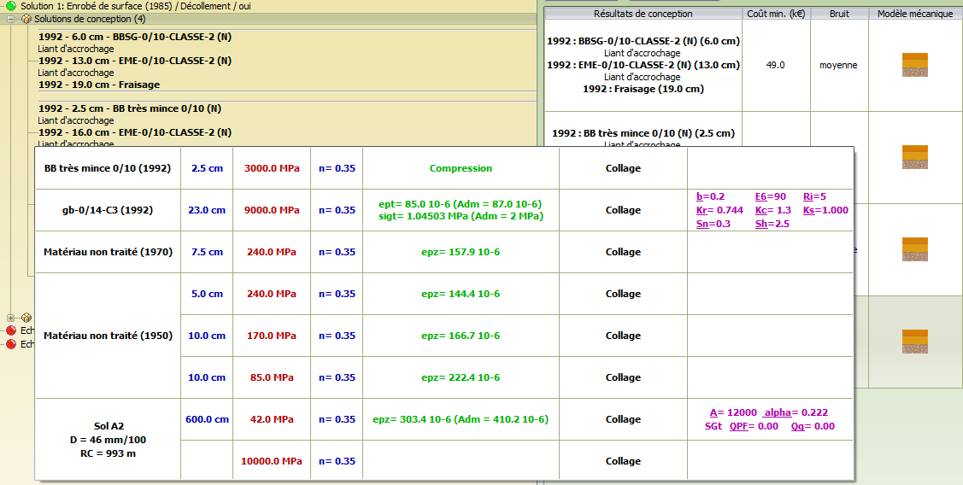
La conception – Modèle mécanique
La réhabilitation

Slide 11
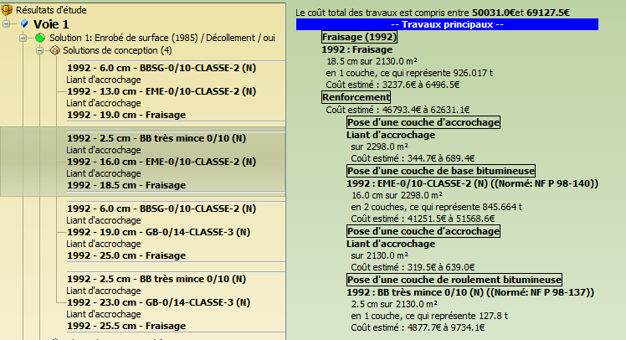
La conception – Détail
La réhabilitation

Slide 12
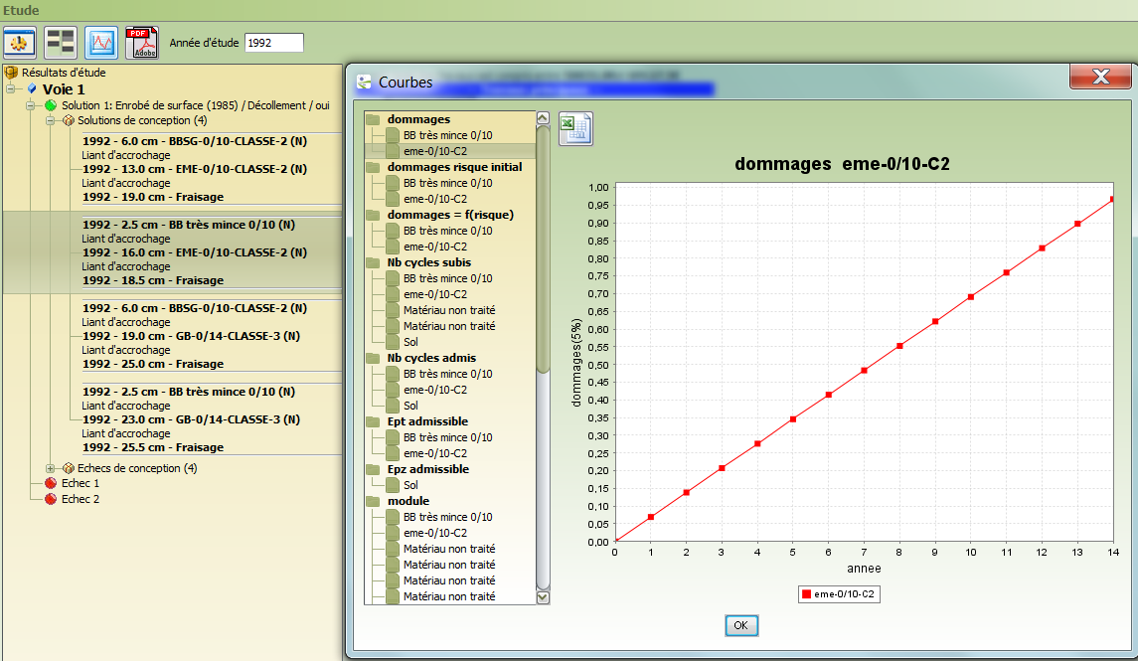
La conception – Courbes
La réhabilitation

Slide 13
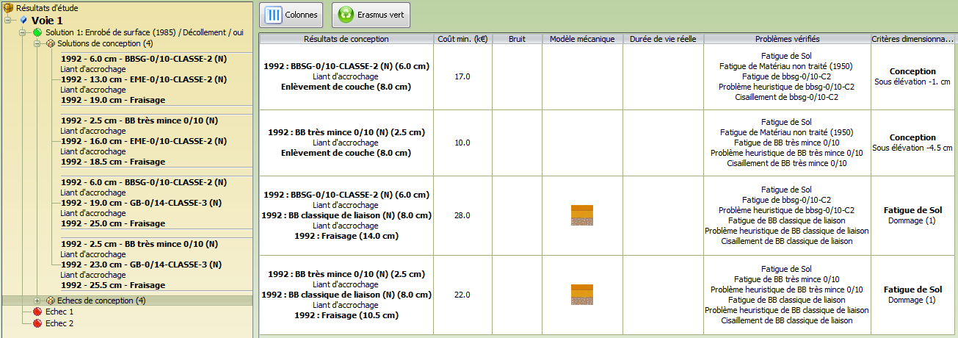
La conception – Echecs
La réhabilitation

Slide 14
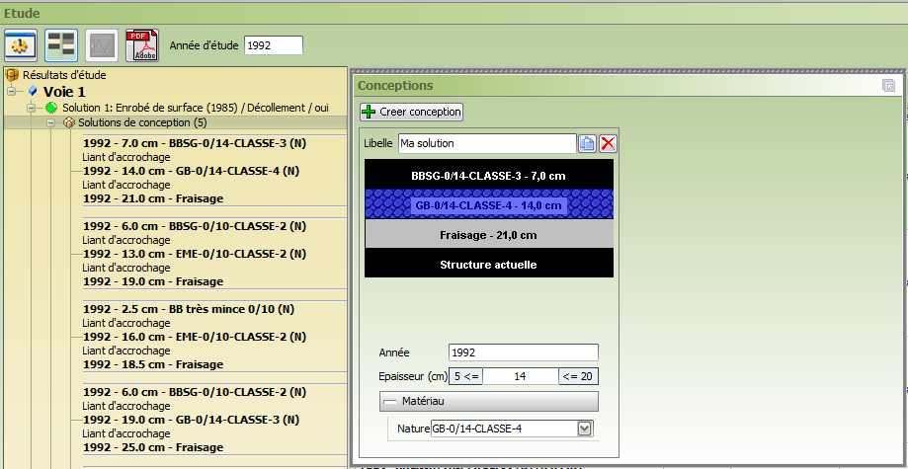
La conception – Analyse de solutions
La réhabilitation

Slide 15
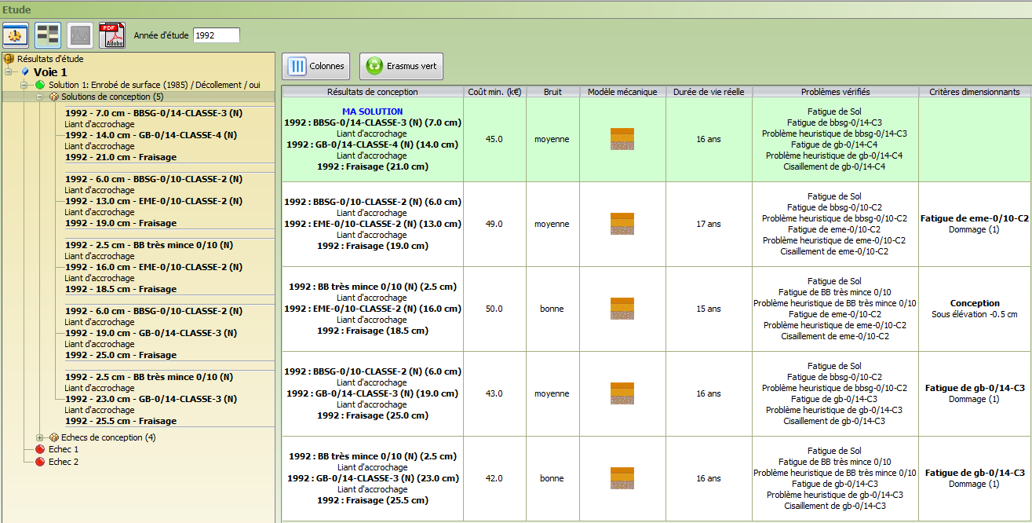
La conception – Analyse de solutions
La réhabilitation

Slide 16
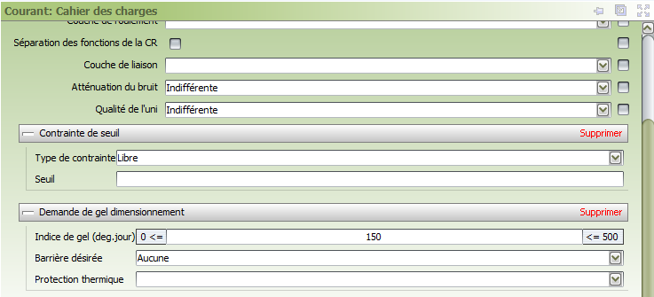
La conception – Analyse gel / dégel
La réhabilitation

Slide 17
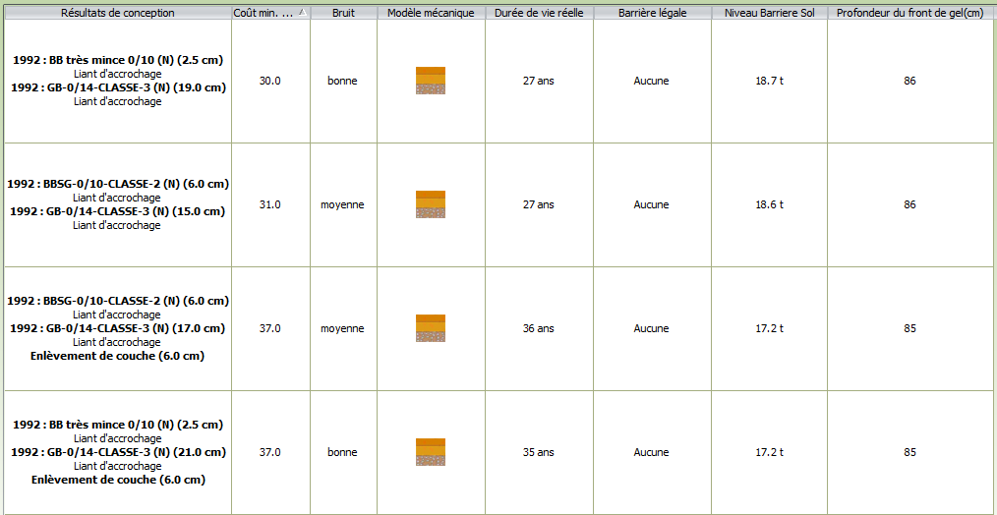
La conception – Analyse gel / dégel
La réhabilitation

Slide 18
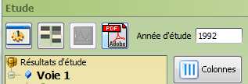
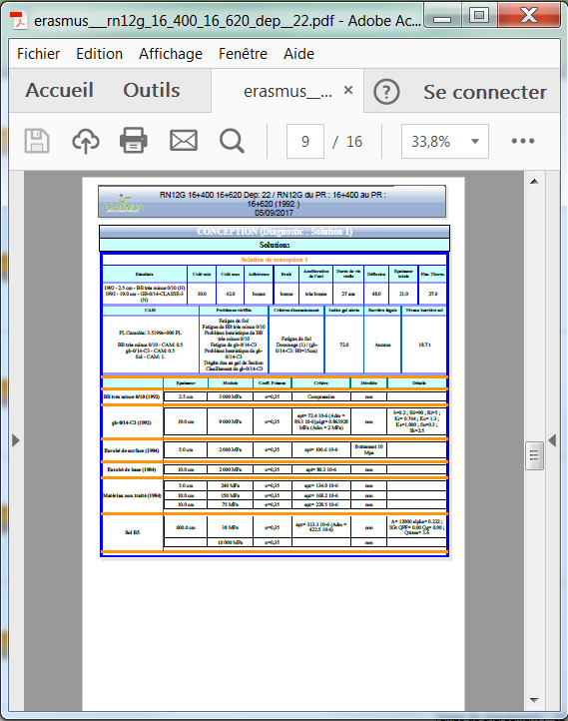
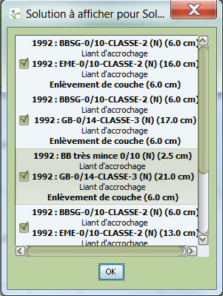
Le rapport
La réhabilitation

